Slide 1
Lunatone News Call – Aug 2023
Kompetenz und Leidenschaft für fortschrittliche Technologien
und zukunftsweisende Systeme

Slide 2
AgendA
Einleitung und Update Günther Johler
DALI-MC1L /MC2L PS Günther Johler
- Funktionen
- Anwendungen
wDALI-2 Bluetooth5 wireless bridge Günther Johler
- Funktionen
- Anwendungen
DALI IoT Gateway Martin Jelinek
KNX Modules & solutions Martin Jelinek
- KNX Gateway
KNX- 4 DALI
KNX- Room controller

Slide 3
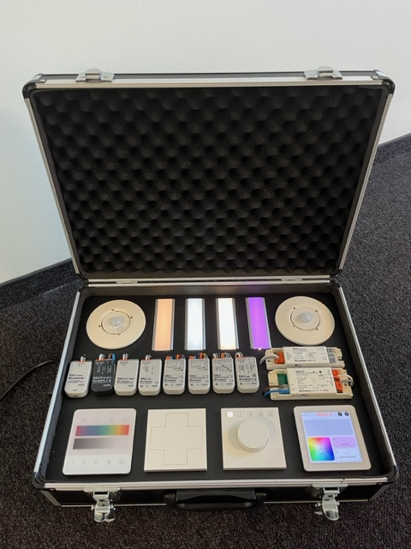
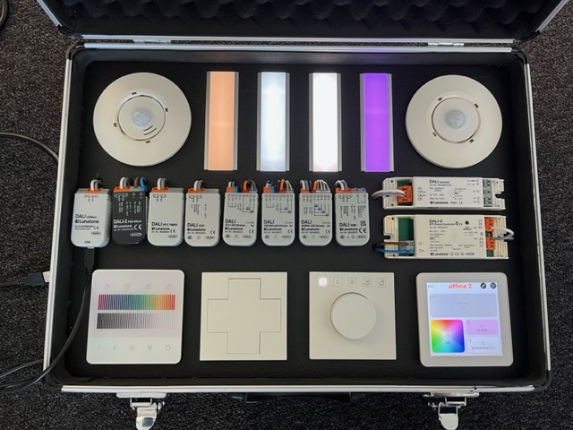
Marketing
Lunatone Trainingskoffer
Der Lunatone Trainingskoffer enthält die am häufigsten verwendeten Module aus dem Lunatone Portfolio und eignet sich perfekt für Produkt und DALI-Schulungen
Die neueste Version verfügt außerdem über eine DALI-Klemme zum Anschluss externer DALI-Geräte oder Leuchten.
Inhalt:
DALI-2 Touchpanel
DALI-2 Display 4
DALI-2 Rot Touch
DALI-2 Switch Cross
DALI-2 CS
4 LED Stripes
DALI USB mini
DALI-2 PS2 80mA
DALI RTC Timer
DALI CDC
DALI-2 Ch LED Dimmer
DALI CW-WW LED Dimmer
DALI RGBW LED Dimmer
DALI-2 RM8
DALI Jalousie
DALI-2 BT5 Room Controller
Verfügbar & bestellbar!
Preis: 1.792€
Lieferzeit: ab Lager / 10 Tage
Artikelnummer: SK V01

Slide 4
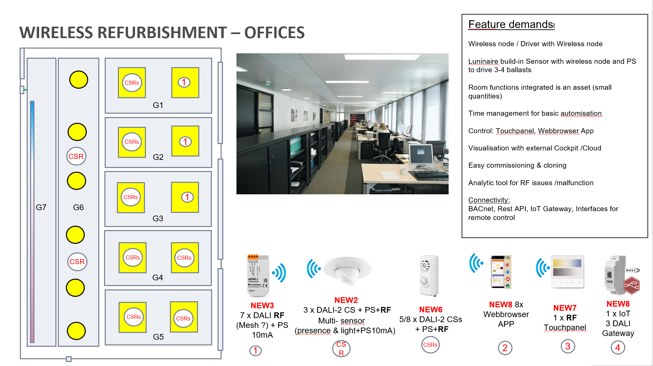
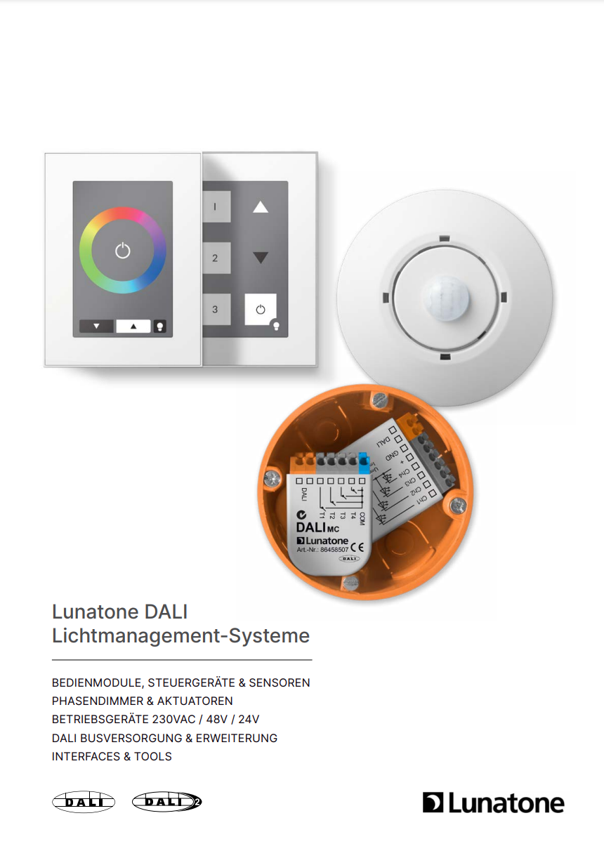
Marketing
Marketing Tools geplant:
Lunatone Anwendungs Präsentationen
Neue Version der Lunatone Broschüre
Lunatone Neuprodukt Videos - Video in Youtube
https://www.youtube.com/watch?v=RWsRsXpFx7Y
Inhalt:
Kundenanforderungen pro Anwendung
Anwendungsbeispiele
Referenzprojekte
Start: Juli 2023
Layout PPT erstellt
Referenzprojekte fehlen?
Inhalt:
Anwendungsbeispiele
Übersicht über das Produktportfolio
Produktbeschreibung
Geplantes Erscheinungsdatum: Sept 2023
In Arbeit
Vorstellung neuer Produkte–Funktionen & Inbetriebnahme
Start: September 2023

Slide 5
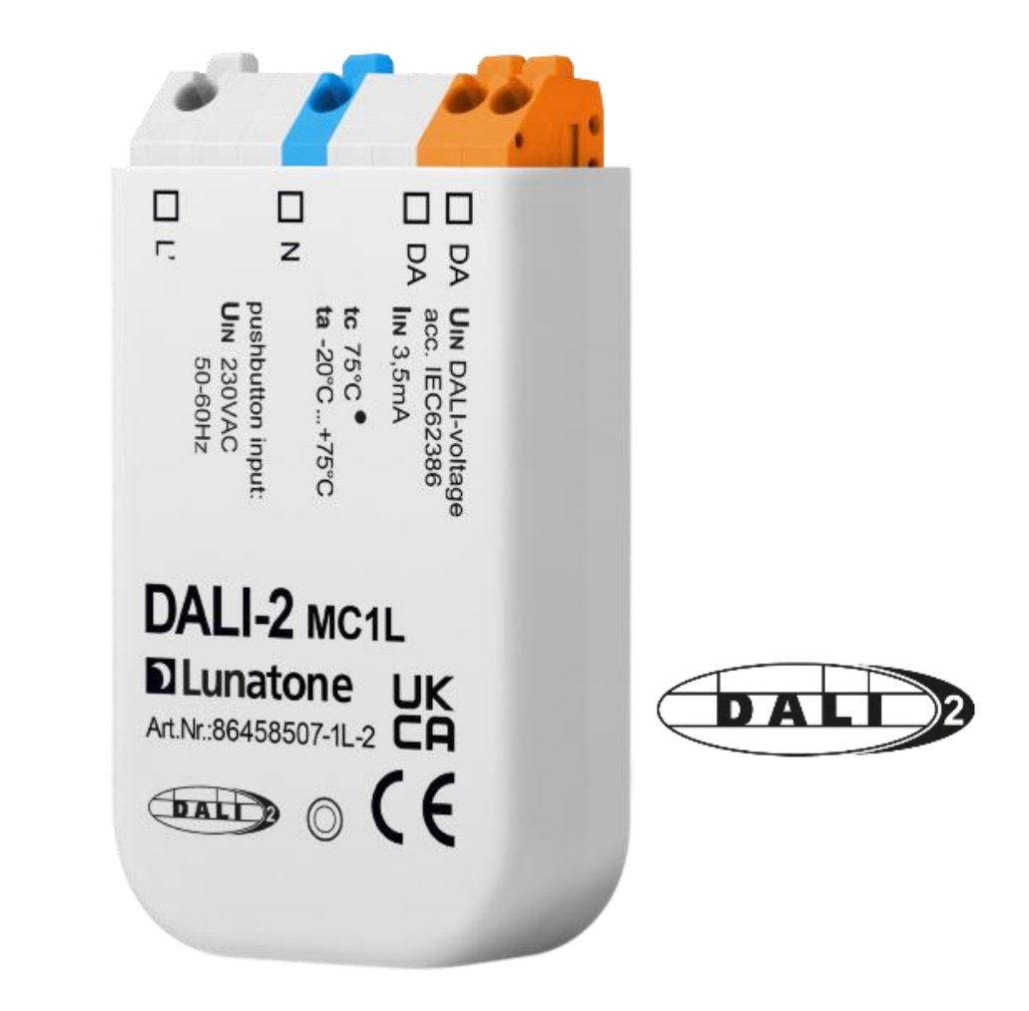
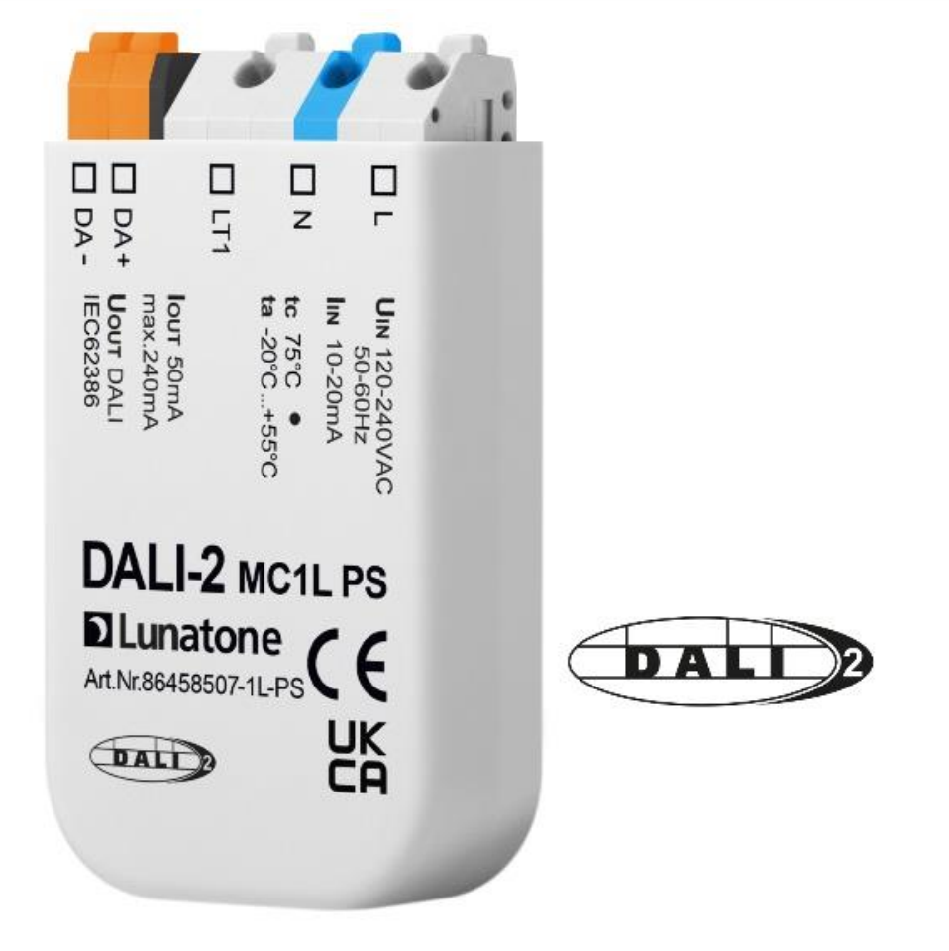
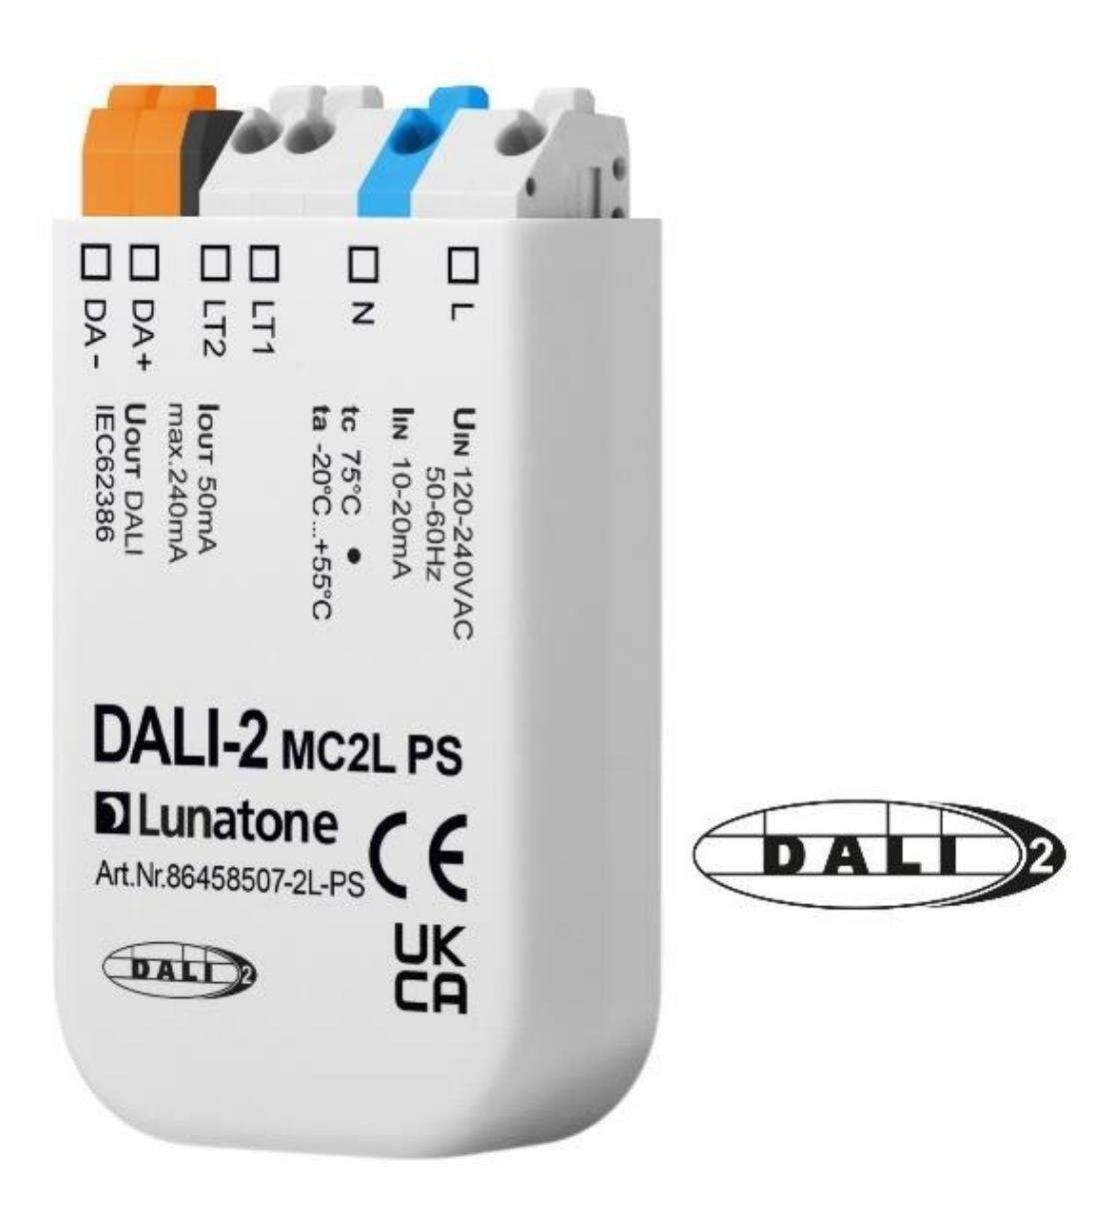
Bedienmodule, Steuergeräte & SENSORen
NEU! – Steuermodule DALI-2 MC1L, MC1L PS & MC2L PS

Slide 6
Bedienmodule, Steuergeräte & SENSORen
DALI-2 MC1l PS / DALI-2 MC2L PS
DALI-Steuermodul mit 1 bzw. 2 galvanisch getrennten Schalteingängen für Netzspannung
Jeder Eingang kann individuell konfiguriert werden: Zieladresse, Schaltverhalten und DALI-Kommandos
Eingangskontakte unterstützen kurzen Tastendruck, langer Tastendruck (mit Wiederholung für dimmen) oder «toggle»
unterstützt Standardfunktionen: Dimmen, Schalten, Szenenabruf (bis zu 16), sowie DALI DT8 TC und RGB(W) etc.
Unterstützt vordefinierte Makros zur Steuerung der Farbtemperatur, dynamische Szenen, Sequenzen und benutzerdefinierte Befehlslisten
integrierte DALI-Busversorgung (50mA) – keine externe Versorgung zulässig
Für Taster und Schalter geeignet
Kompaktes Gerät; Montage hinter Schalter in der Unterputzdose möglich
Auslieferungszustand als DALI-2 Application Controller; Instanzmodus Betrieb über DALI-Cockpit Einstellung möglich

Slide 7
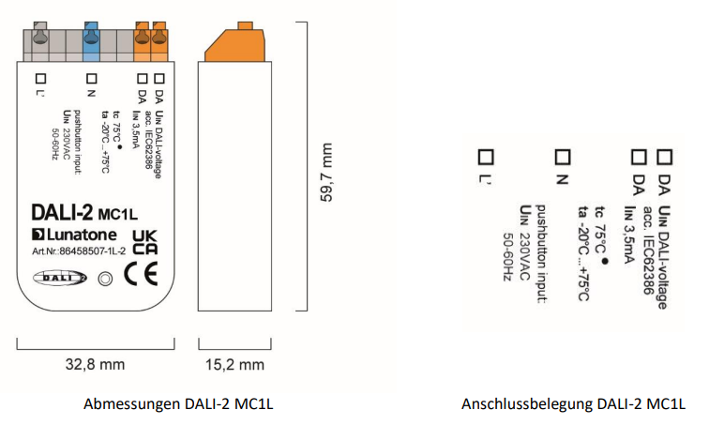
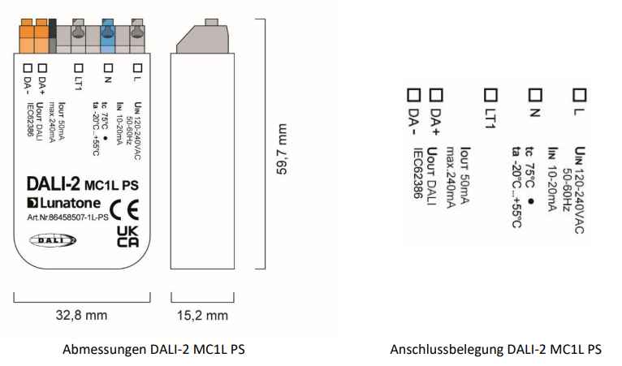
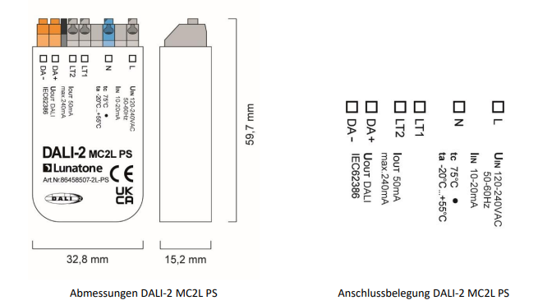
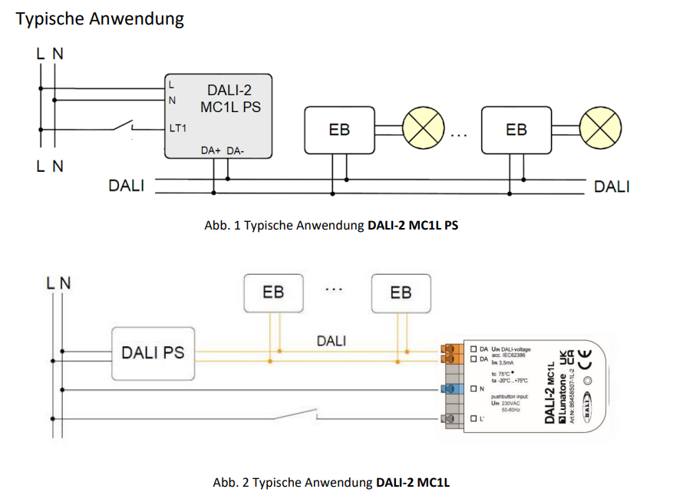
Bedienmodule, Steuergeräte & SENSORen

Slide 8
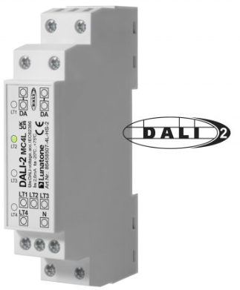
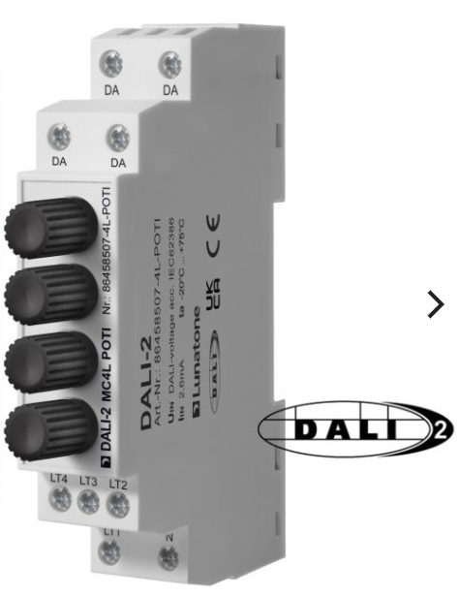
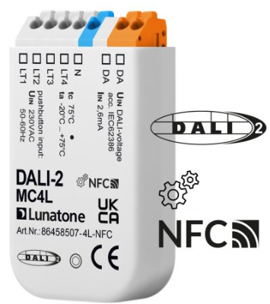
Bedienmodule, Steuergeräte & SENSORen
230V Tasterkoppler Übersicht
Neu!
Neu!
 | DALI-2 MC1l | DALI-2 MC1L PS | DALI-2 MC1L PS | DALI-2 MC4L | DALI -2 MC4L Din-Raiil | DALI -2 MC4L POTI
Eingänge | 1 x 230V AC | 1 x 230V AC | 2 x 230V AC | 4 x 230V AC | 4 x 230V AC | 4 x 230V AC
DALI-2 | ✔️ | ✔️ | ✔️ | ✔️ | ✔️ | ✔️
DALI PS |  | 50mA | 50mA
Leitungslänge L´ | 100m | 100m | 10m | 10m | 10m | 10m

Slide 9
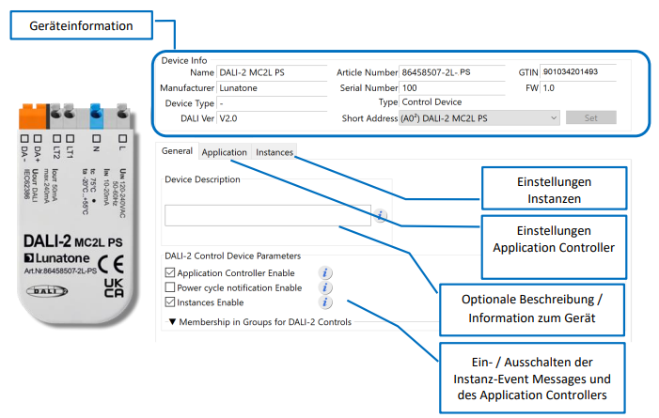
Bedienmodule, Steuergeräte & SENSORen
DALI Cockpit: Generelle Einstellungen

Slide 10
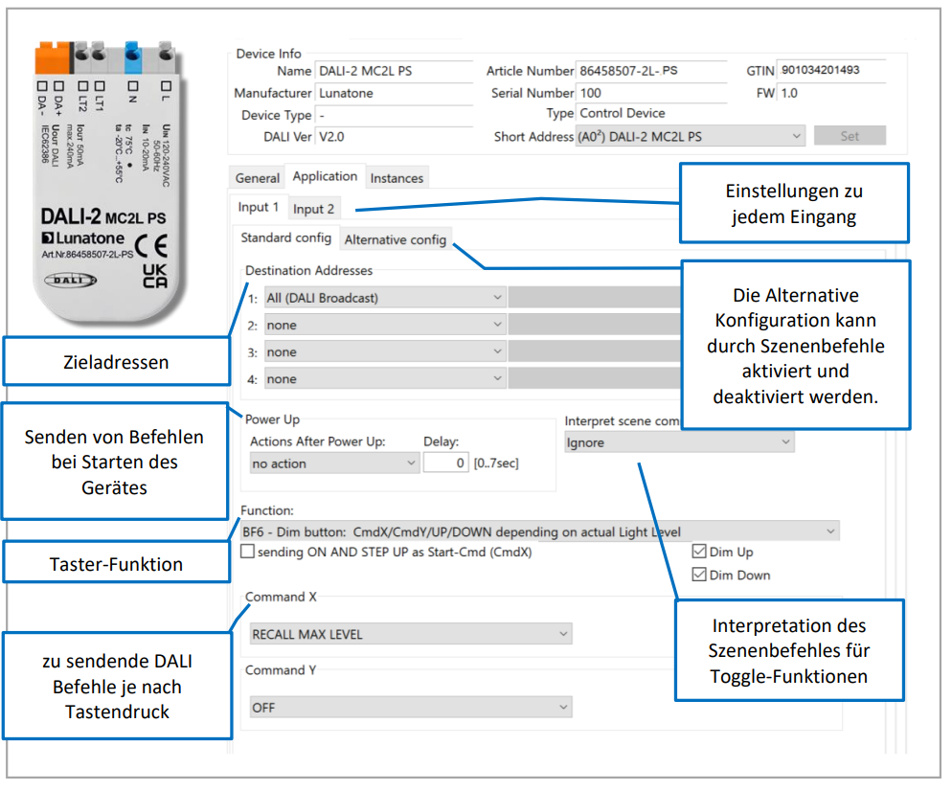
Bedienmodule, Steuergeräte & SENSORen
DALI Cockpit: Application Controller – Input Einstellungen

Slide 11
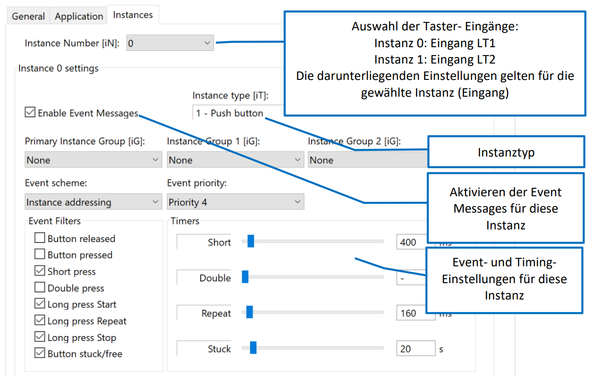
Bedienmodule, Steuergeräte & SENSORen
DALI Cockpit: Instanzen Einstellungen

Slide 12
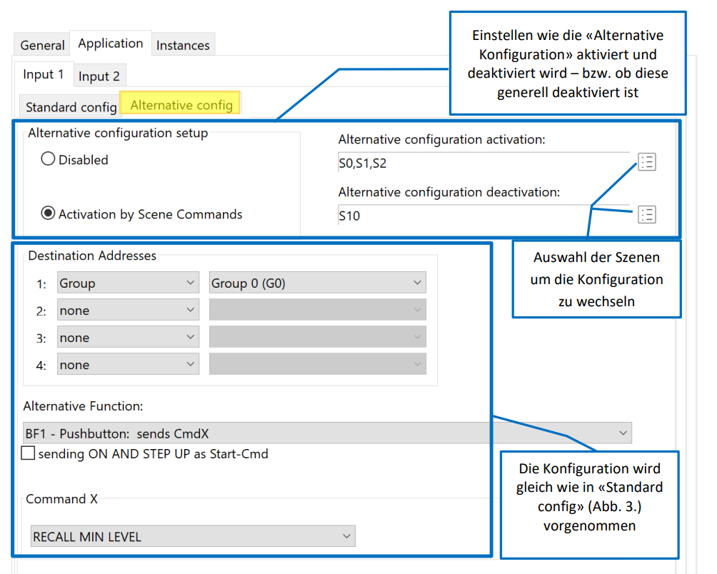
Bedienmodule, Steuergeräte & SENSORen
DALI Cockpit: Alternative Konfiguration

Slide 13
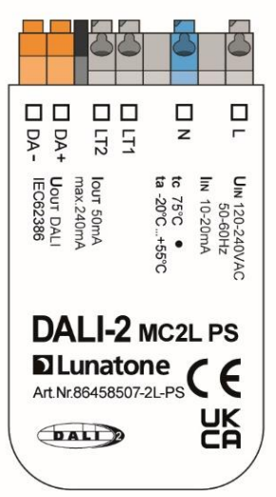
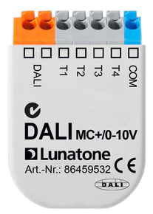
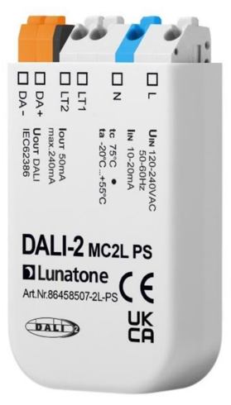
Meeting Raum mit Raumtrenner Funktion
Raum 1
Raum 2
Raum 1
Raum 2
Kontaktschalter
Kontaktschalter
ANFORDERUNGEN
Meeting Raum mit Raumtrennung
Die Bediengeräte sollen abhängig von der Stellung der Trennwand
automatisch nur die Beleuchtung im jeweiligen Raum steuern
UMSETZUNG
DALI-2 MC2L PS an einer Tür: Schalten/Dimmen aller Leuchten auf Taste 1; Szene Präsentation auf Taste 2
Beim Schliessen der Trennwand verschickt der DALI-2 MC einen Szenenbefehl, wodurch das MC2L und DALI-2 MC im Anschluß nurmehr ihren Teilraum Raum1 / Raum 2 steuern
GERÄTE:
1x
DALI-2 MC2L PS
2x
DALI MC+

Slide 14
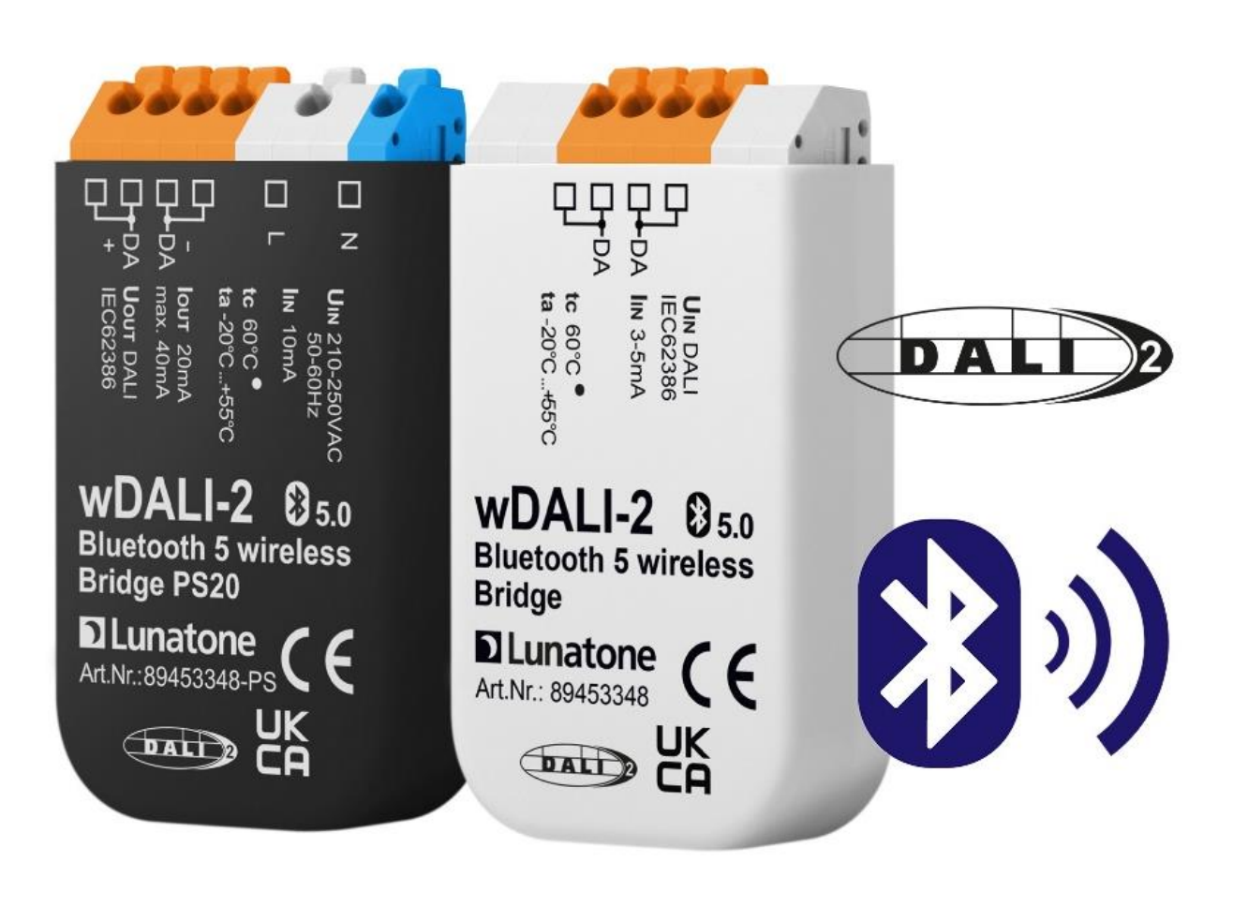
INTERFACES & Tools
NEU! – wDALI-2 Bluetooth5 wireless Bridge

Slide 15
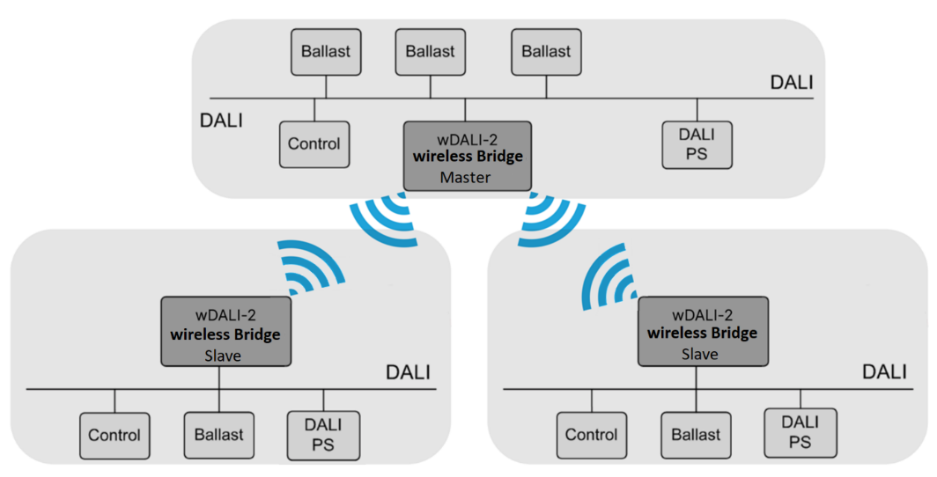
INTERFACES & Tools
wDALI-2 BLUETOOTH 5 wireless Bridge
Einfaches verbinden von 1-bis 10 räumlich getrennter DALI Linien (10 Slaves)
Bidirektionale Verbindung - ermöglicht Steuerung and Abfragen von Geräten in Haupt- und Sublinien
Ein Master kann zu mehreren Slaves Verbindung aufnehmen- so können mehrere DALI-Subkreise angebunden werden
Einfache Konfiguration mittels DALI-Cockpit
Gerätetype mit und ohne DALI Busversorgung (20mA)
Funktechnologie: Bluetooth 5 Long Range
Bluetooth 5 wireless Bridge: Reichweite bis zu 300m im freien Feld und 10-20m im Gebäude*
*Abhängig von der Gebäudekonstruktion und vom Umfeld

Slide 16
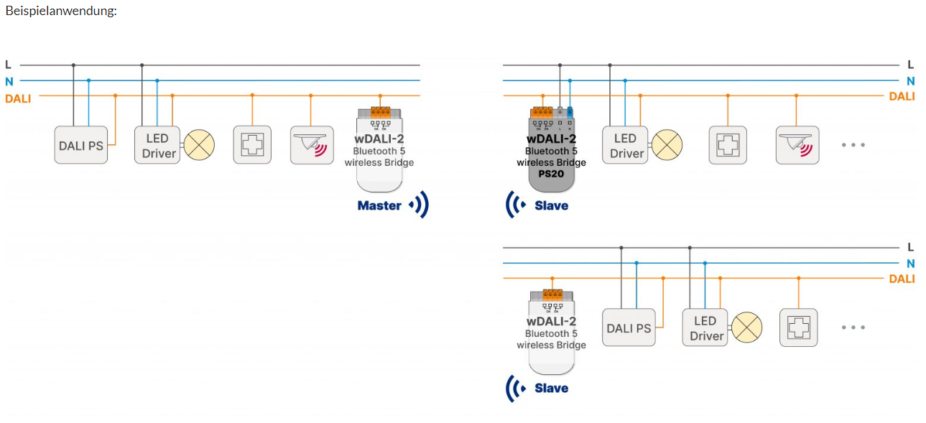
INTERFACES & Tools
Verfügbare Versionen
Art. Nr. | Name
89453248 | wDALI-2 Bluetooth 5 Wireless Bridge
89453348-PS | wDALI-2 Bluetooth 5 Wireless Bridge PS20

Slide 17
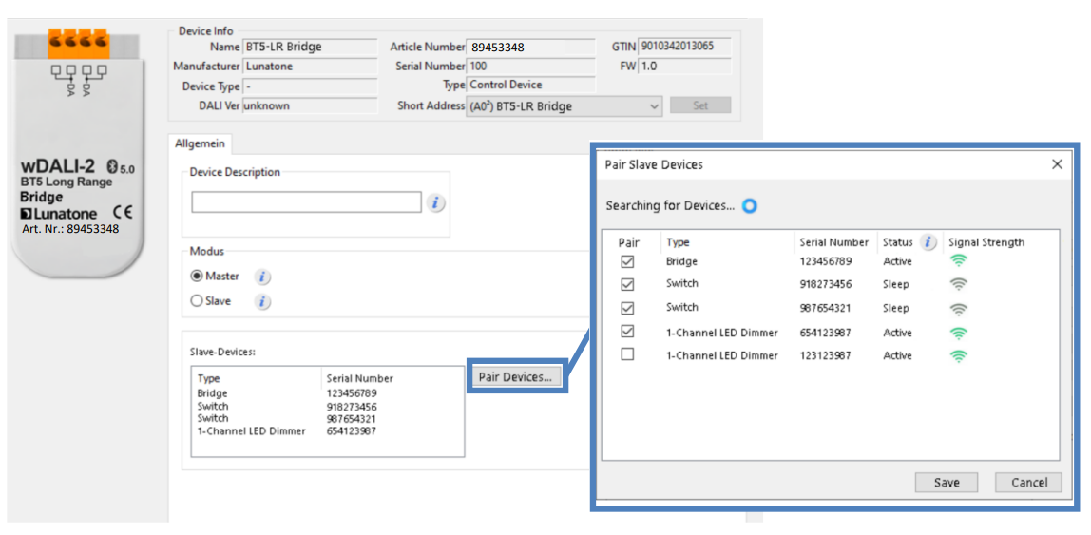
INTERFACES & Tools
wDALI-2 BRIDGE – Cockpit Support
Verbinde das DALI interface mit dem DALI bus & dem PC und starte das DALI-Cockpit
Geräteadressierung starten: Eine Adresse wird an die DALI Bridge vergeben und im Gerätebaum angezeigt
Wähle den Modus “Master" und speichere mit “Save”
Suche nach umliegenden Slave Geräten und mit "Pair Devices".
Wähle die gewünschten Geräte aus der Liste aus und speichere mit “Save” um sie mit dem Master zu koppeln
Neuerlicher Adressierungsdurchlauf mittels “Systemer-weiterung”
Die Geräte auf den DALI-Bussen der gekoppelten Slave Geräte werden gefunden und im Cockpit-Gerätebaum unter dem Master-Bridge gelistet (Slave-Bridges werden nicht angezeigt und erhalten auch keine Adresse)
Durch anwählen der Geräte gelangt man zu deren Geräteseite und dort können sie in wie gewohnt gelesen und angepasst werden.

Slide 18
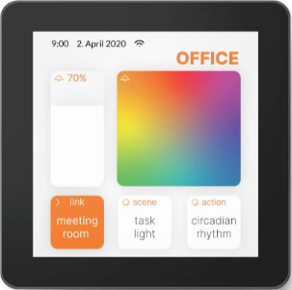
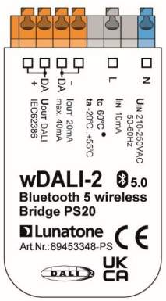
MAINS SUPPLY
Büro – LED Beleuchtungs RefurbisHment mit BT5 Wireless Bridge
ANFORDERUNGEN
Raumweise LED-Nachrüstung der Beleuchtung und -steuerung
ohne raumübergreifende Installationsänderungen
Einbindung von Stehleuchten und vorhandener 3 Phasen
Strahlerschienen
Gesamtvernetzte Lichtsteuerung für spätere Zentralsteuerung
oder IoT Nachrüstung
Energieeinsparung durch automatische Tageslichtregelung
Komfortbedienung in den Büroräumen und im Meetingraum.;
Standard Taster-Bedienung in den Nebenräumen
Einbindung
DALI
Strahler-
Schiene
wDALI-2 Bluetooth5
wireless bridge PS20
UMSETZUNG
Raumweise DALI-Installation mit jeweils einer wDALI-2 Wireless brigde zur Vernetzung und Versorgung des raumweiten DALI-Busses
Bei der 3-Phasenschiene werden 2 Phasen als DALI-Leitung verwendet und DALI-Strahler eingesetzt
Einbau der BT5-Bridge in die Stehleuchte
Tageslicht- und/oder Bewegungsmeldersteuerung in den Gang, Büro und Nebenräumen
Einbindung
Stehleuchten
GERÄTE:
1x
24V POWER
SUPPLY
1x
DALI
DISPLAY 4“
3x
DALI-2 SWITCH CROSS
2x
DALI MC+
7x
DALI-2 CS COMBISENSOR
9x
wDALI-2 Bluetooth 5
Wireless Bridge PS20

Slide 19
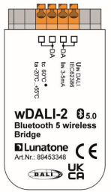
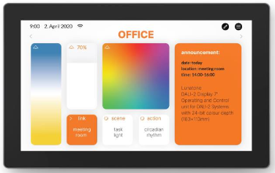
Vernetzte Produktionshalle – Wireless Refurbisment mit DALI Lichtband
Master1 - wDALI BT5
wireless bridge
Regal
ANFORDERUNGEN
Umrüstung eines bestehenden Lichtband Systems auf DALI Steuerung ohne
Installationsänderung im Lagerbereich
Energieeinsparung durch Bewegungsmelder im Regalbereich, und Tageslichtsteuerung in den
Büroräumen
Kalender und arbeitszeitabhänige Lichtsteuerung
Gesamtvernetzte Lichtsteuerung für geplante Visualisierung und IoT UseCases
Servicearbeiten (Einstellungen, Analysen etc.) und Daten Zugriff über IoT Schnittstelle
Regal
Rampen
Regal
Regal
UMSETZUNG
wDALI-2 Wireless BT5 brigde in jedes Lichtband
DALI-2 Display 7´´ und Bus-Extension zur Vernetzung der gesamten Lichtsteueranlage
DALI-2 CS zur automatischen Lichtsteuerung in den Regalzonen
Zugriff und Vernetzung der Lichtsteueranlage mit Außen über das im Display 7´´ integrierte IoT Gateway
Einstellung der automatischen Kalender- und Zeitfunktionen im Display 7´´ PRO
Regal
MAINS SUPPLY
24V
Regal
Master2 - wDALI BT5
wireless bridge
PoE
DALI LINES
GERÄTE:
3x
DALI POWER SUPPLY
1x
24V POWER SUPPLY FÜR BUS EXTENSION
1x
DALI-2 DISPLAY BUS EXTENSION
1x
DALI-2 DISPLAY 7“ Plus
4x
DALI MC+
14x
DALI-2 CS COMBISENSOR
7x
DALI PS128
9x
wDALI-2 Bluetooth 5
Wireless Bridge

Slide 20
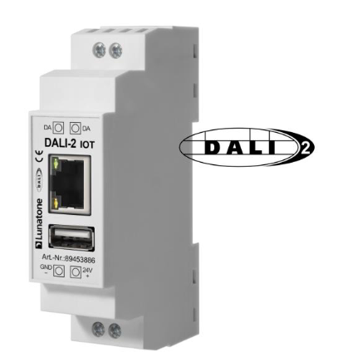
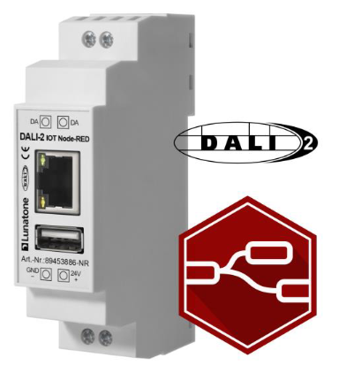
DALI-2 IoT Gateway

Slide 21
INTERFACES & Tools
DALI-2 IOT Gateway
Modul zur Verbindung des DALI-Systems mit Smart Devices über das Internet der Dinge (IoT)
Einfache Realisierung intelligenter Systeme für die Steuerung und Überwachung von DALI-Geräten mit Smartphones, PCs etc.
ermöglicht die Integration über RESTFul-API-Endpunkte und WebSocket mit JSON-Syntax verschlüsselt (optional unverschlüsselt)
API-Dokumentation verfügbar
Integration mit lokalen netzwerkbasierten Drittsystemen: Ausgewählte IoT-Plattformen für den Consumer-Markt (z. B. Alexa, IFTTT etc.)
Integrierte RTC für Scheduler, CDC und Sequenzen
24V Versorgung (nicht integriert)
Din-Raíl Montage für Schaltschrankeinbau
Cockpit-Support über lokales Netzwerk
Verbinden und steuern Sie getrennte DALI-Kreise über mehrere DALI-Gateways per LAN
Node-Red modul für einfache Integration in Node Red Applicationen ab FW1.7.0
Version mit integriertem Node-Red Server verfügbar

Slide 22
DALI-2 IoT Gateway
Installationsbeispiel:
Verfügbare Versionen:
Art. Nr. | Name
89453886 | DALI-2 IoT, DALI – LAN interface.
86456841-B | DALI-2 Display 4” black

Slide 23
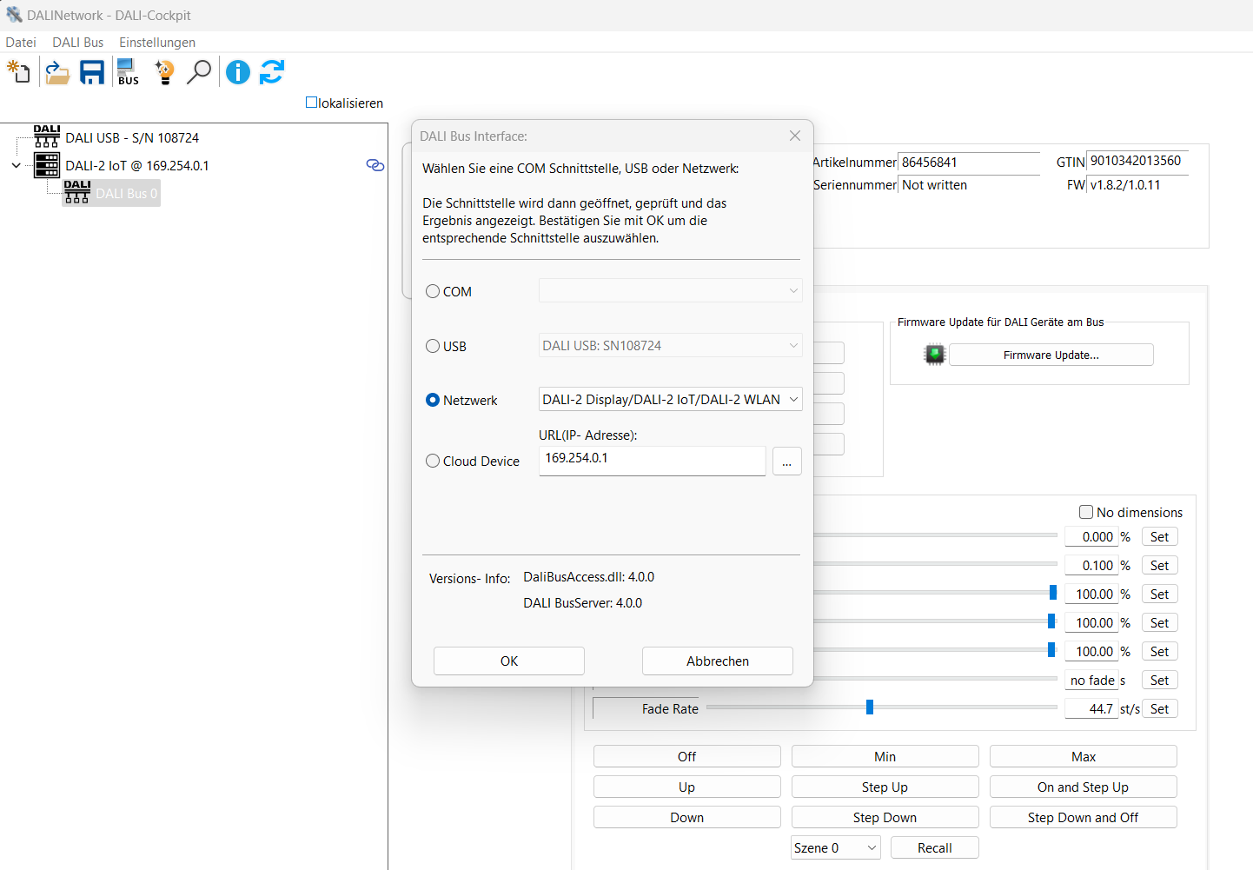
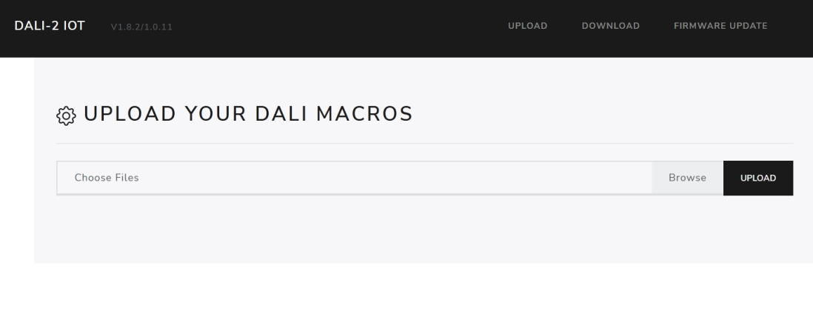
DALI-2 IoT Gateway
Browser Seite
Cockpit Verbindung + DALI Monitor

Slide 24
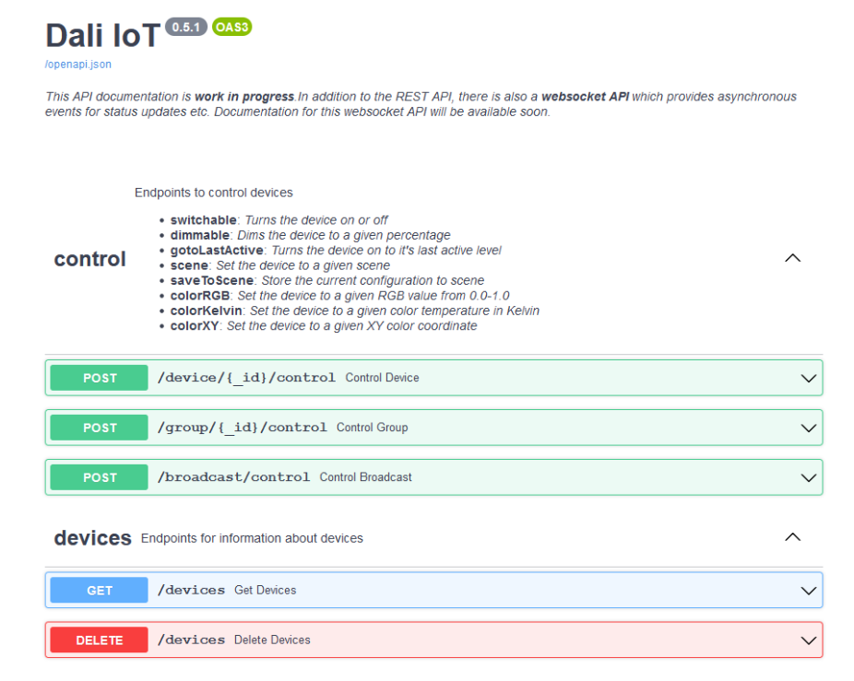
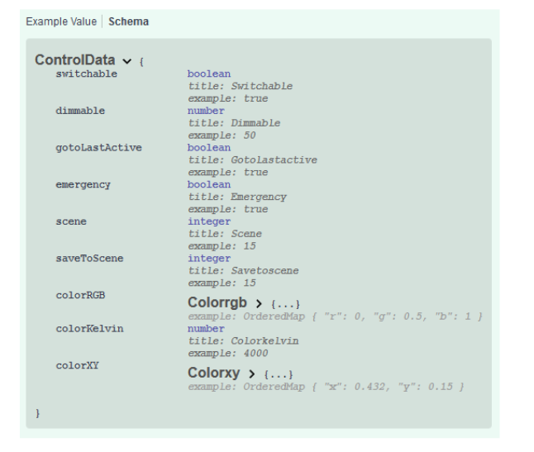
DALI-2 IoT Gateway
API Documentation
Example- Implementation : „Switchable“

Slide 25
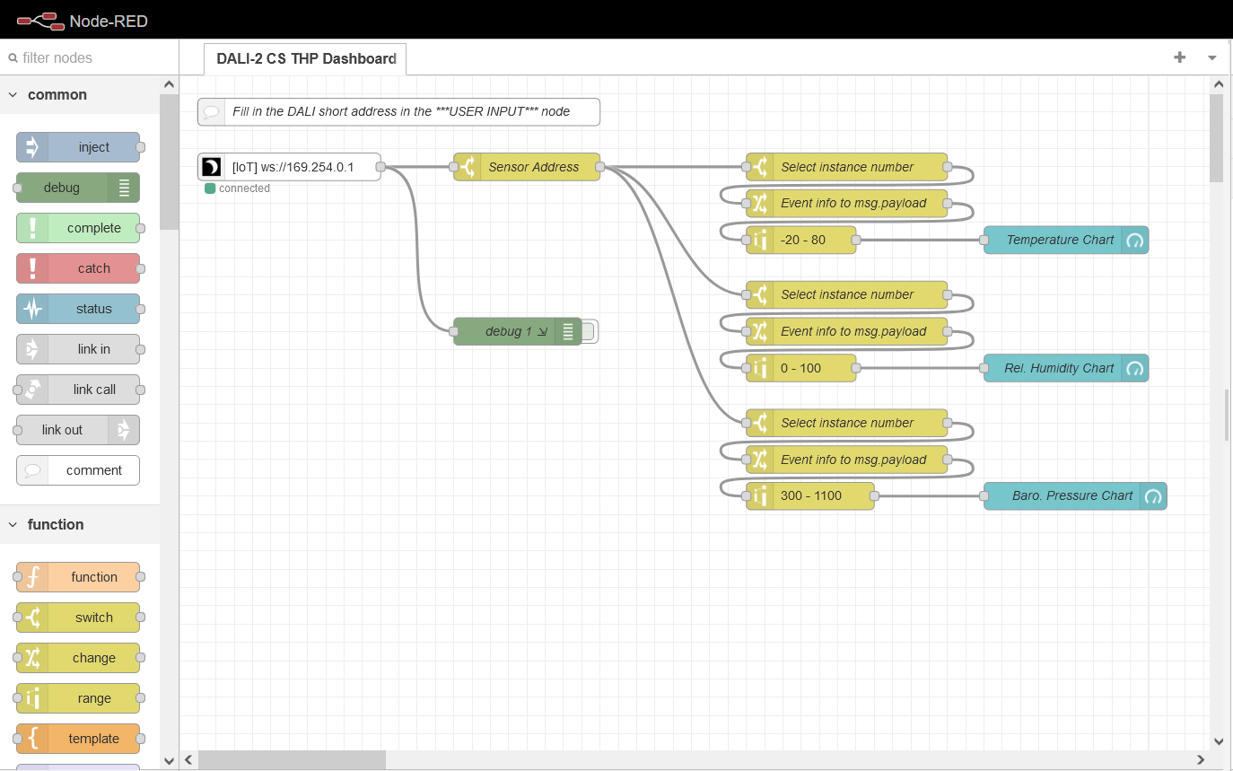
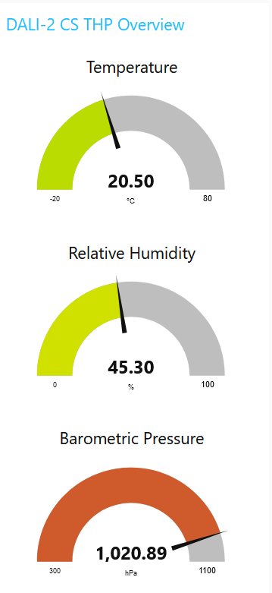
DALI-2 IoT Gateway
Node Red Interface

Slide 26
DALI-2 IoT Gateway
IoT Demo

Slide 27
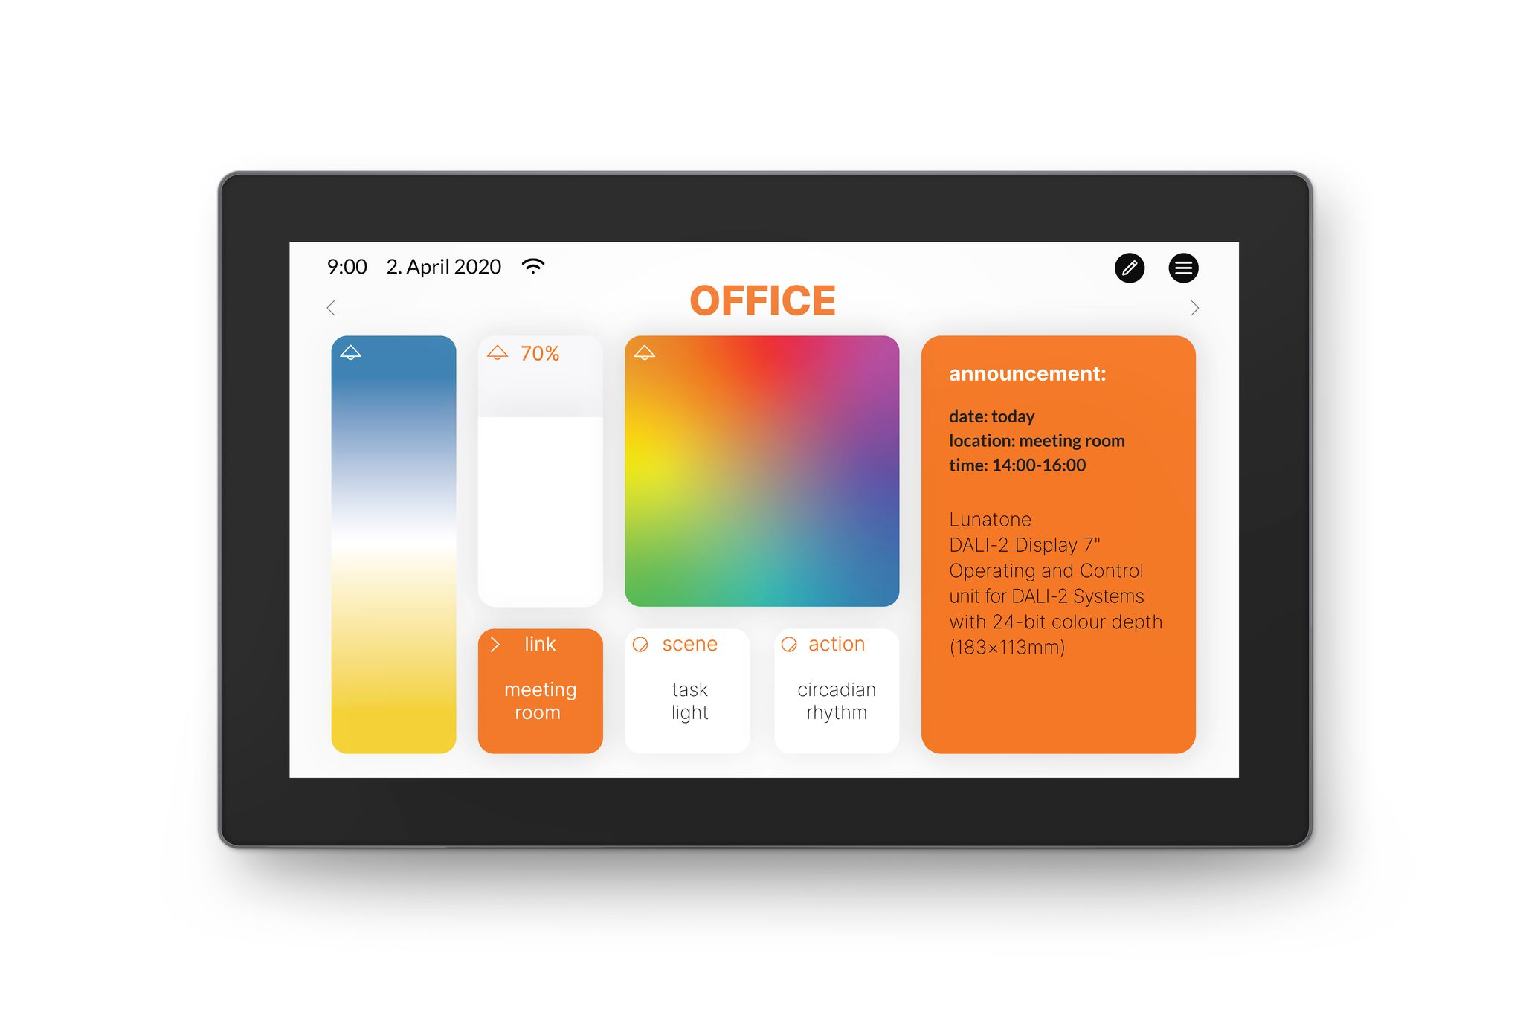
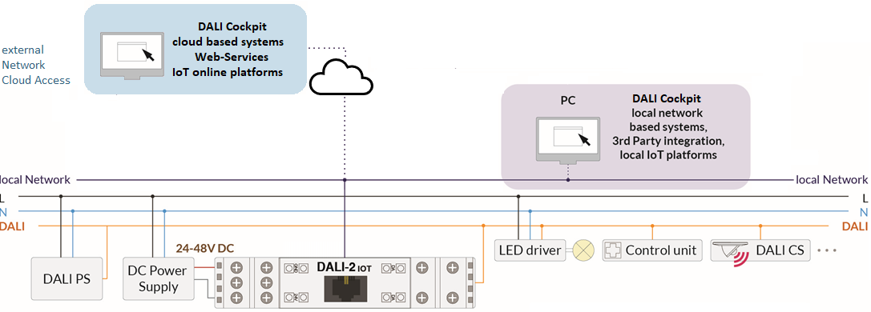
DALI-2 IoT Gateway
DALI-2 IOT Gateway – CLOUD INTERFACE
Cloud Support für DALI-2 IoT und DALI-2 Display
Einfache Verbindung mit DALI-2 cloud service: https://iot.lunatone.com/

Slide 28
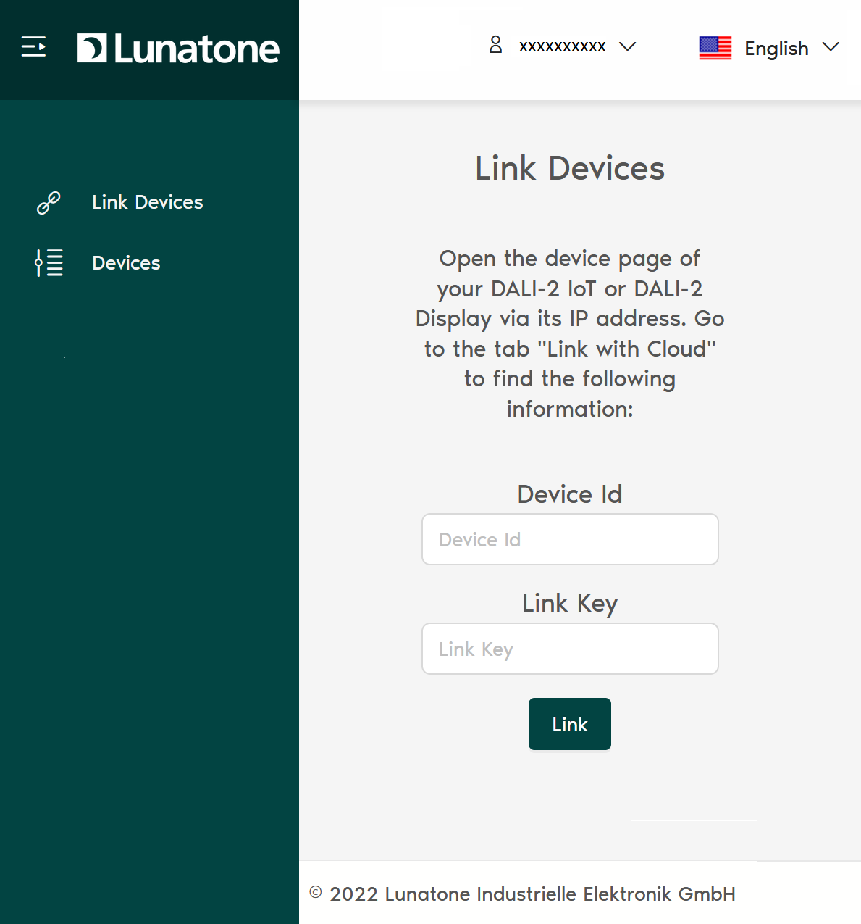
DALI-2 IoT Gateway
DALI-2 IOT Gateway – CLOUD LINKING
IoT / Display web interface - tab: LINK WITH CLOUD
Cloud Support: Iot.lunatone.com - tab: Link Devices
1
2
4
3

Slide 29
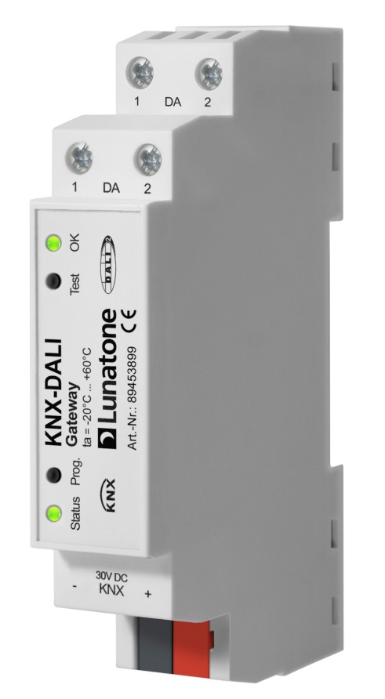
INTERFACES
KNX DALI-2 Gateway
Bis zu 63 Dali-Betriebsgeräte
Lampentest zur Inbetriebnahme & Lampenfehlererkennung
Produktdatenbank für ETS 5
DALI-Konfiguration mit Cockpit (DALI USB)
Unterstützt DALI2-Multimaster
Überträgt Befehle bidirektional von KNX nach DALI und umgekehrt.
Erweiterte Farbanwendungen möglich, unterstützt alle Optionen / Gerätetypen (DT6, DT8-CW-WW, RGB, RGBW, RGBWAF, X-Y)
Neues Gate für die Implementierung von DALI-2-Sensoren

Slide 30
INTERFACES
Installationsbeispiel KNX DALI-2 Gateway

Slide 31
INTERFACES
KNX DALI-2 Gateway Funktionen
Leuchtentypen
Bidirektionale Kommunikation
verschiedene DALI-Gerätetypen werden unterstützt
KNX-Kommunikationsobjekte für relative und absolute Steuerung
KNX Kommunikationsobjekte für Lichtstatus
Farbtemperatursteuerung (Tunable White)
Farbsteuerung über Standard-KNX-Objekte und Prozentwerte
KNX Farbsteuerung RGB, RGBW, HSV, XY (DT8)
Unterstützung für Lunatone Modi Color & Dim, Balance & Dim, Dim2Warm
alternative Farbsteuerung mit DT6 (RGB, RGBW, Tc)
Lampenfehlererkennung
Lampentest zur Inbetriebnahme
DALI Gruppen, Adressen
Flexible DALI-Adressvergabe (Broadcast, Adresse, Gruppen)
Multimaster
KNX Szenen & DALI Szenen
Systemübergreifender Betrieb (z. B.: KNX- und DALI-Bediengeräte)
Tunable-White-Funktionalität
Lichtsteuerung (DT0, DT2, DT3, DT4, DT6)
Verknüpfung von KNX-Szenen und DALI-Szenen
DPT-Punkte werden unterstützt
Visualisierung von Statuswerten

Slide 32
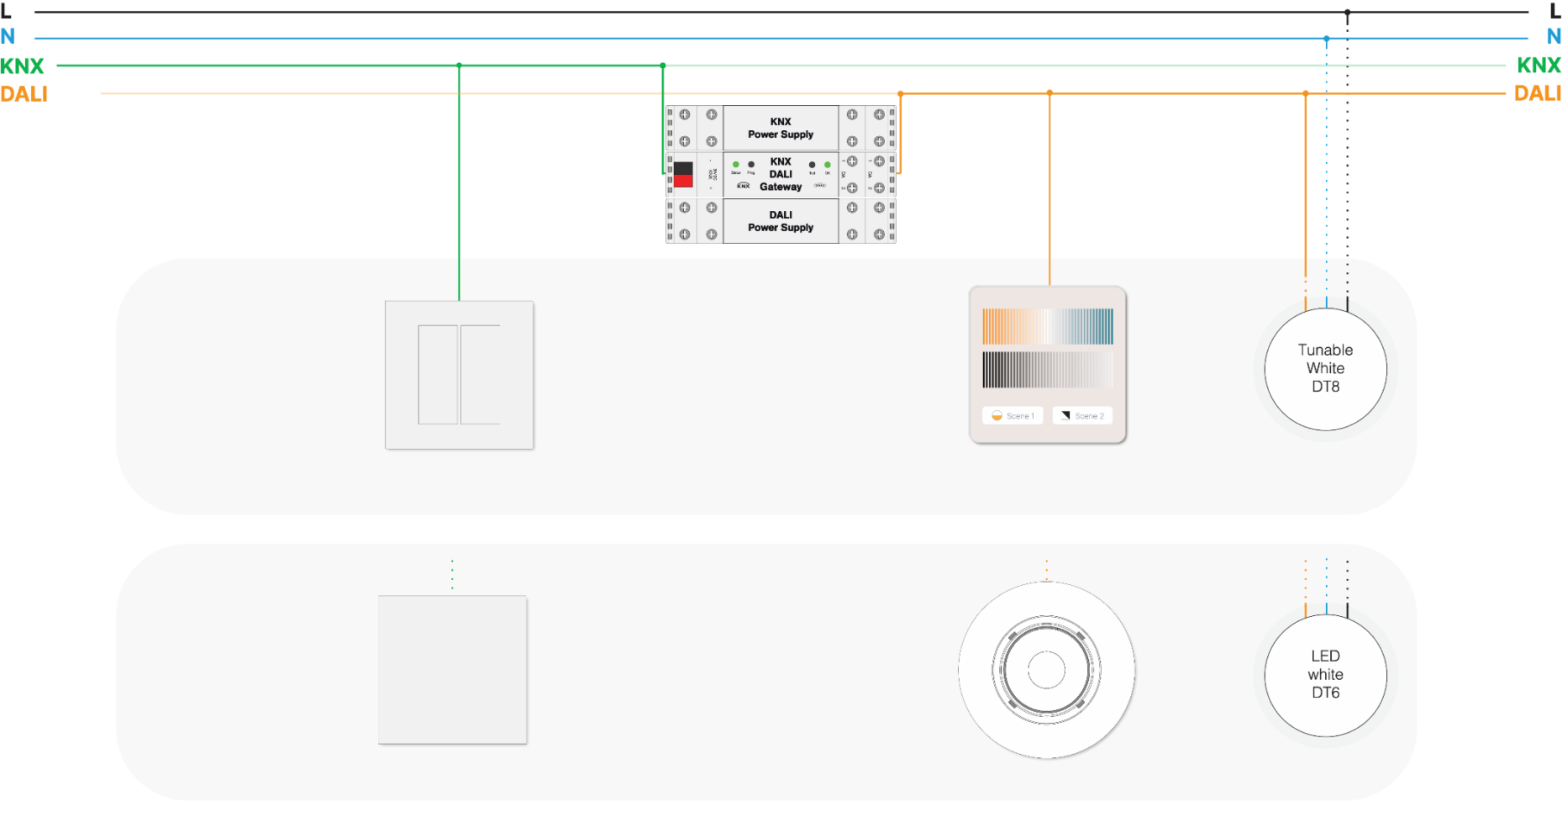
INTERFACES
KNX DALI-2 Gateway Funktionen: Multimaster
KNX , DALI-2 Multimaster
KNX push button
DALI Touchpanel
Tuneable White
bidirectional communication
KNX device (e.g. ventilation)
DALI CS
LED White

Slide 33
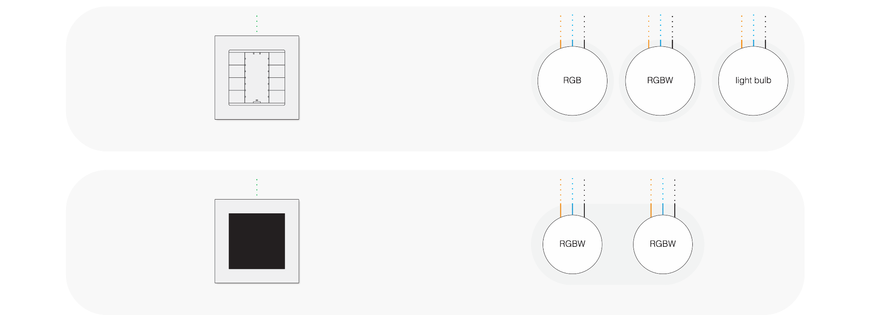
INTERFACES
KNX DALI-2 Gateway Funktionen: Farbe
Dimming and simple color control with KNX standard push button
KNX push button
RGB
RGB
light bulb
Groups, scenes and colour control: KNX and DALI
KNX control device
RGBW group and scenes

Slide 34
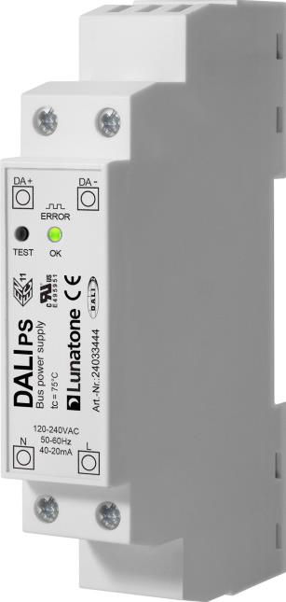
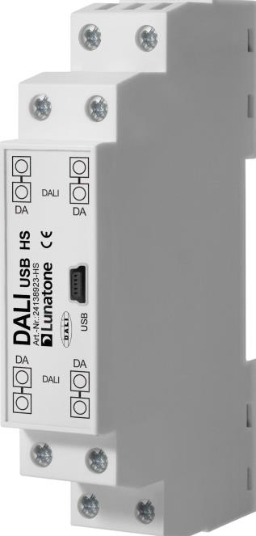
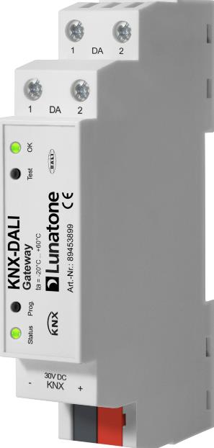
INTERFACES
KNX DALI-2 Gateway Sets
Basiskonfiguration:
Konfiguration mit PS:
Konfiguration mit PS and USB interface:
KNX DALI-2 Gateway
DALI PS 220mA
KNX DALI-2 Gateway
DALI PS 220mA
DALI USB DinRail
KNX DALI-2 Gateway
DALI/ KNX connection
DALI bus power supply
DALI USB wird für die DALI-Konfiguration temporär angeschlossen
DALI/ KNX connection
DALI bus power supply
DALI USB für DALI Konfiguration
DALI/ KNX connection

Slide 35
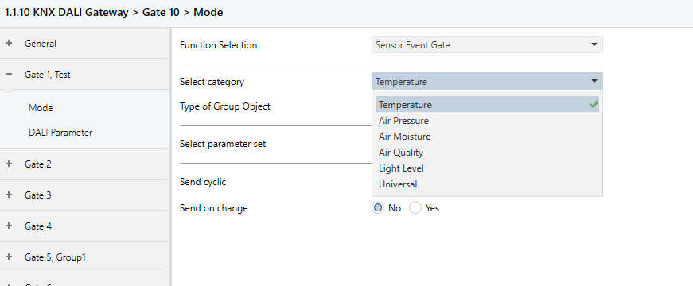
INTERFACES
KNX DALI-2 Gateway Latest News
Bugfixes (Status Reports)
Sensor event gates
Finalisierung der KNX Zertifizierung

Slide 36
INTERFACES & Tools
KNX 4DALI
KNX – DALI-2 Gateway mit 4 separaten DALI-Ausgängen
Einfache Installation – Gehäuse für abgehängte Decke
24V Eingang – 4 Ausgänge für je 5-10 DALI Vorschaltgeräte
Vier Ausgänge senden Befehle Broadcast -> Keine Konfiguration auf der DALI-Seite - Wechsel der Leuchten ohne Neuadressierung / Konfiguration
Schalten und Dimmen sowie Szenenbefehle implementiert
Erweiterte Farbanwendungen möglich, unterstützt alle Optionen / Gerätetypen (DT6, DT8-CW-WW, RGB, RGBW, RGBWAF, X-Y)

Slide 37
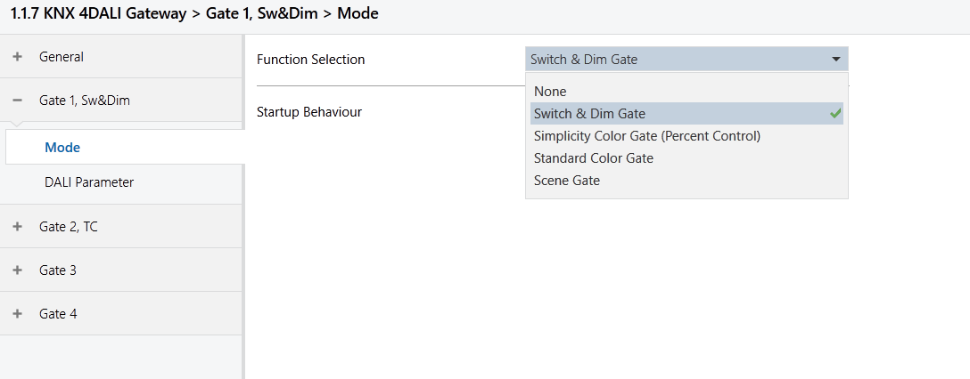
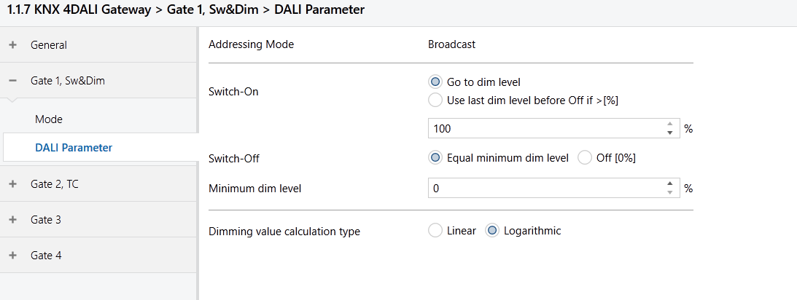
KNX 4DALI
KNX 4DALI

Slide 38
KNX 4DALI
KNX- DALI Demo

Slide 39
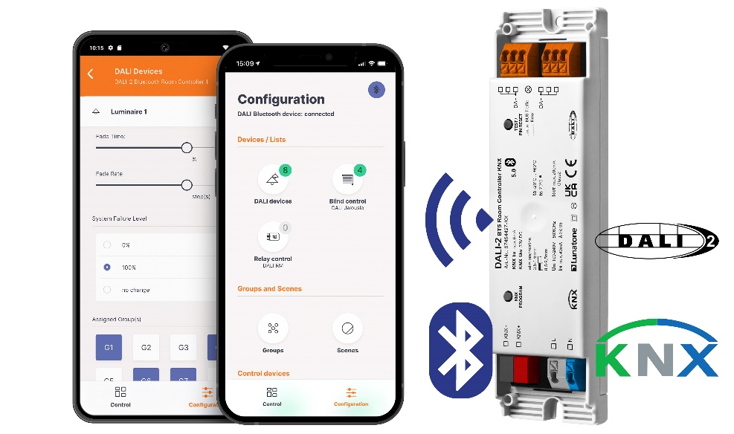
KNX 4DALI
DALI-2 BT5 room controller WITH KNX
DALI Room Controller mit KNX interface
Konfiguration und Steuerung des DALI Bus via Bluetooth mit der Lunatone Smartphone Application DALI Cockpit Mobile
Schalten und Dimmen von DALI gears über KNX (ETS: Switch&Dim Gate)
DALI Szenensteuerung mit KNX Scenes (ETS: Scene Gate)
8 Gates für KNX Integration stehen zur Verfügung

Slide 40
KNX 4DALI
DALI-2 BT5 room controller WITH KNX

Slide 41
Danke für Ihre Aufmerksamkeit!
Wir freuen uns auf die Zusammenarbeit bei zukünftigen Projekten.
Fachwissen und Leidenschaft für fortschrittliche Technologien
und zukunftsweisende Systeme

